Slide 1


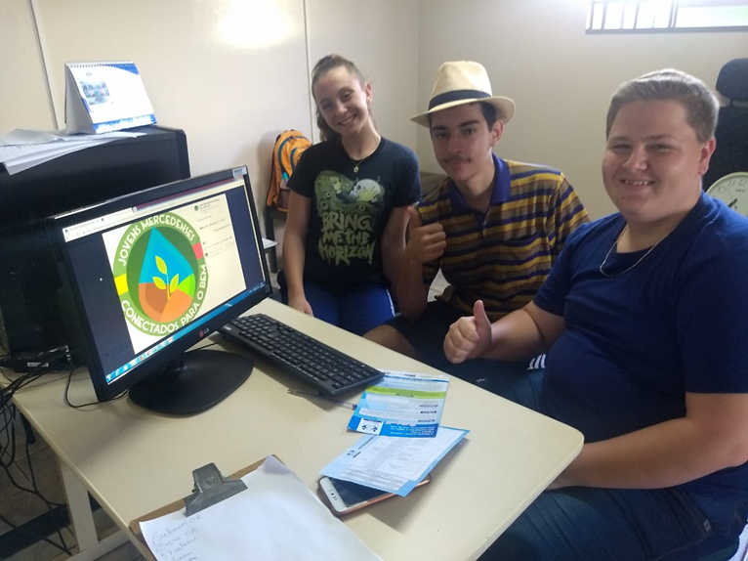
AÇÃO 02: PÁGINA SOCIAL ON-LINE
JOVENS MERCEDENSES CONECTADOS PARA O BEM 2019
Todas as ações dos Jovens Mercedenses Conectados Para o Bem 2019, estarão postadas na página, a seguir:
https://www.facebook.com/JovensdeMercedes/
A página foi criada no dia 30/06/2019 pelos seguintes Jovens:
João Vitor Willemann,
Sabrina Gabrieli Schulz
Alejandro Teixeira

Slide 2
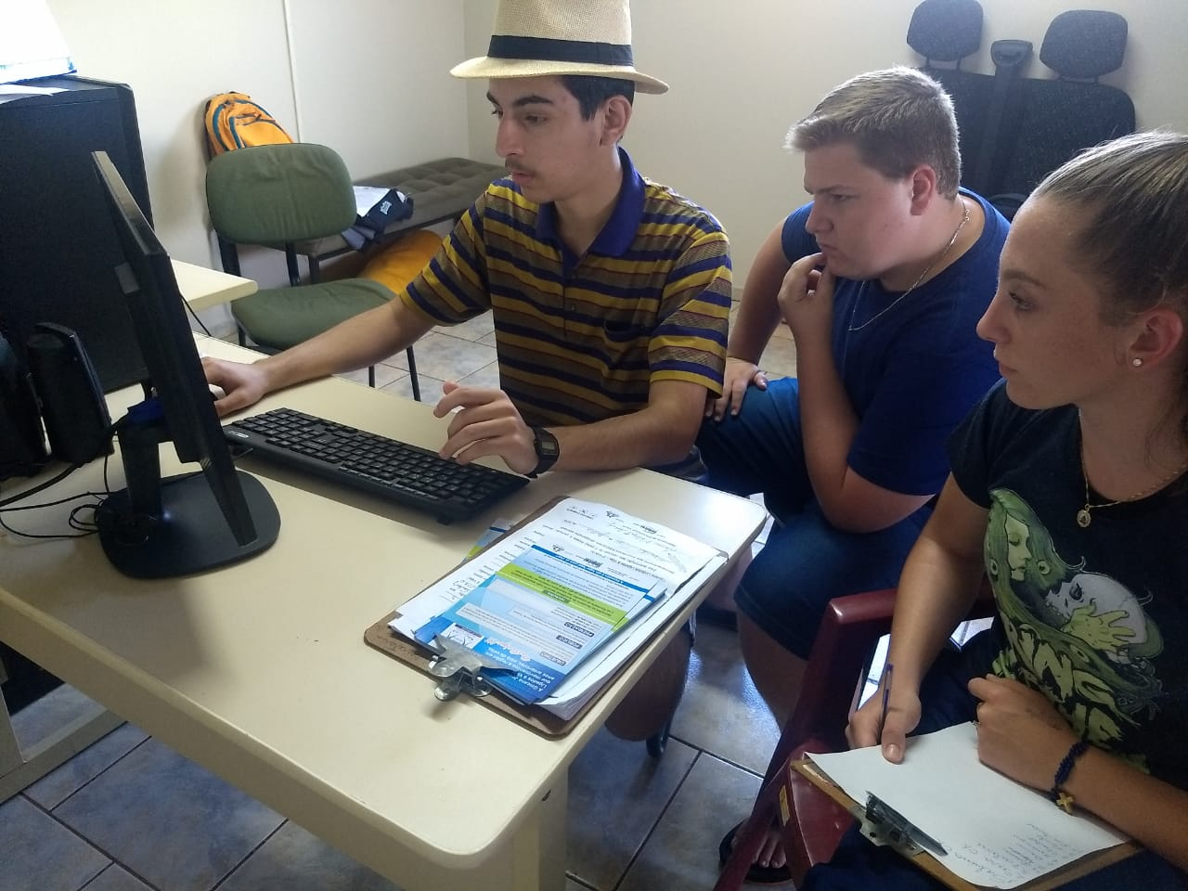
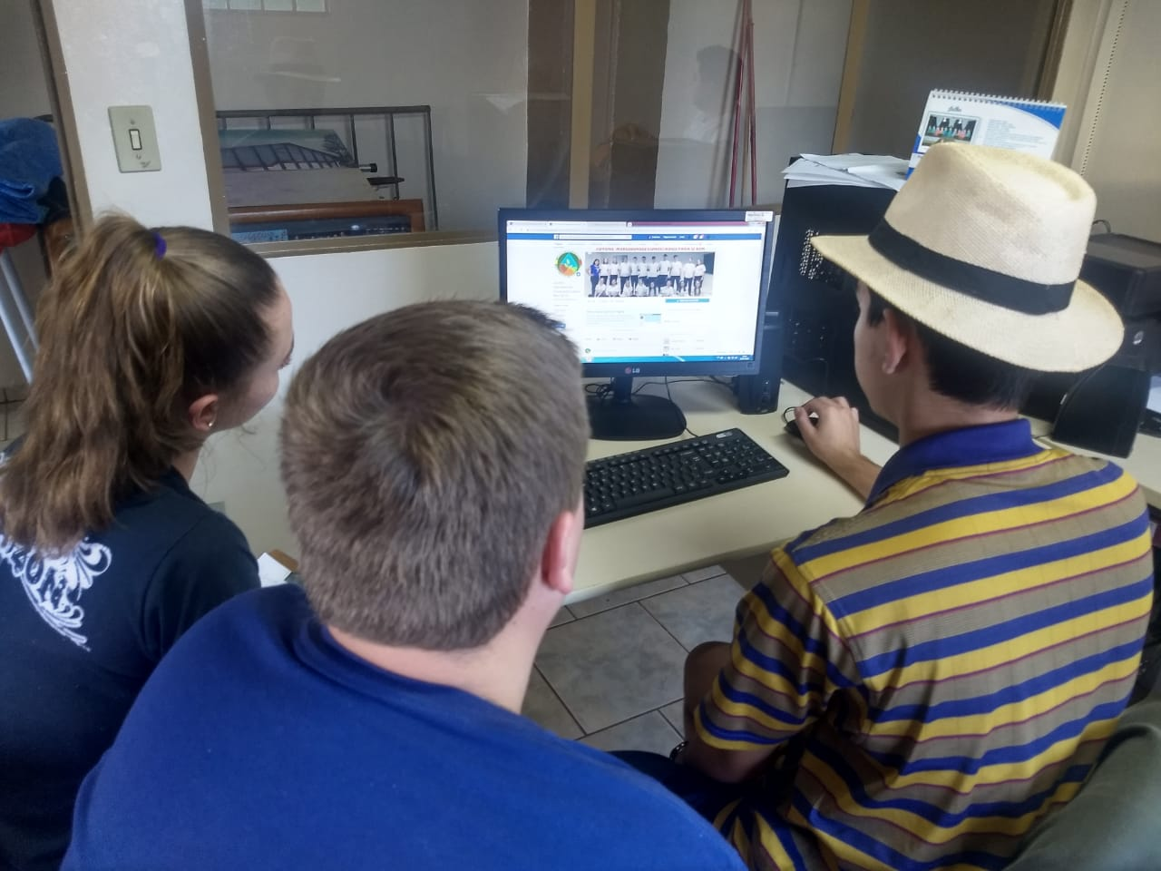
AÇÃO 02: PÁGINA SOCIAL ON-LINE
JOVENS MERCEDENSES CONECTADOS PARA O BEM 2019
Momento que que estamos criando a página!!! Pura emoção!!!
https://www.facebook.com/JovensdeMercedes/

Slide 3

AÇÃO 02: PÁGINA SOCIAL ON-LINE
JOVENS MERCEDENSES CONECTADOS PARA O BEM 2019
https://www.facebook.com/JovensdeMercedes/photos/a.105985390745477/105986194078730/?type=1&theater
FOTO DE CAPARA DA PÁGINA SOCIAL

Slide 4
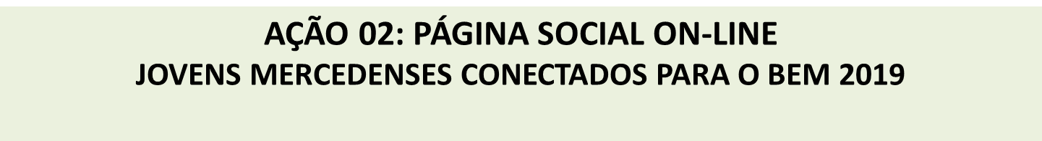

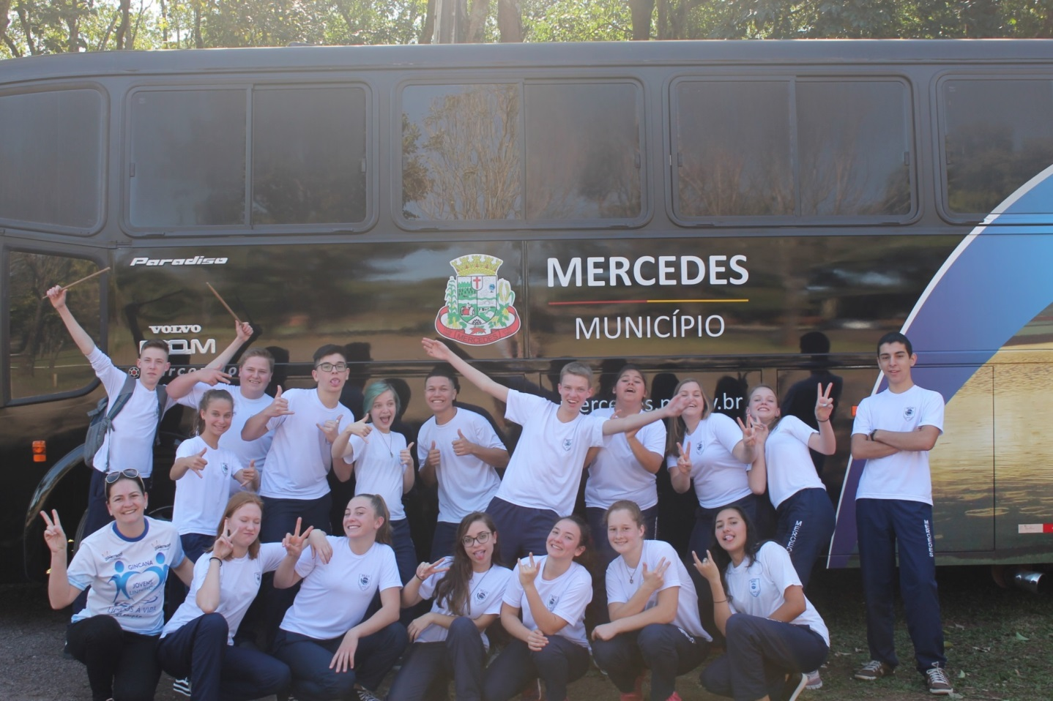
FOTO DO DA PÁGINA SOCIAL ON-LINE
https://www.facebook.com/JovensdeMercedes/photos/p.118608736149809/118608736149809/?type=1&theater
Lema do Grupo: Raízes que energizam vidas!
Causa: Humanos e natureza, em harmonia!

Slide 5
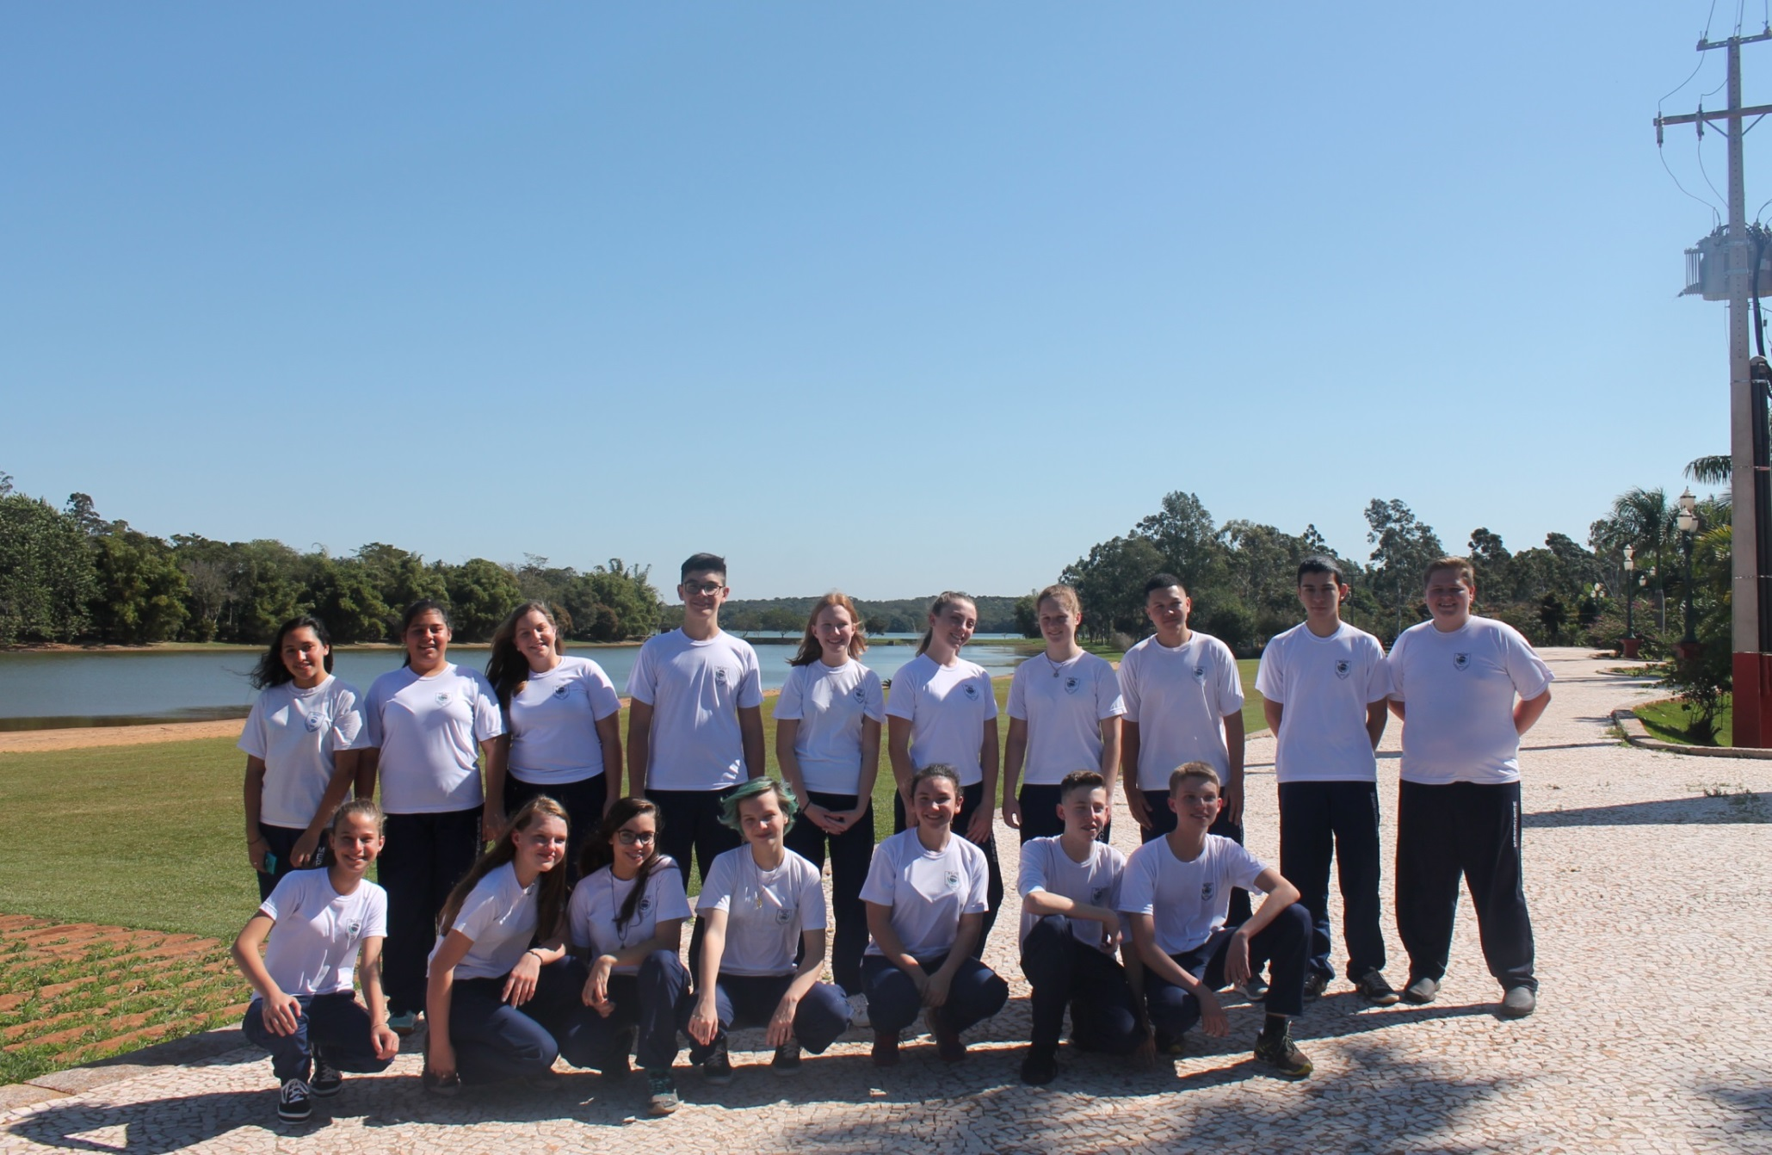

FOTO DO HISTÓRICO DA PÁGINA
Lema do Grupo: Raízes que energizam vidas!
Causa: Humanos e natureza, em harmonia!

Slide 6


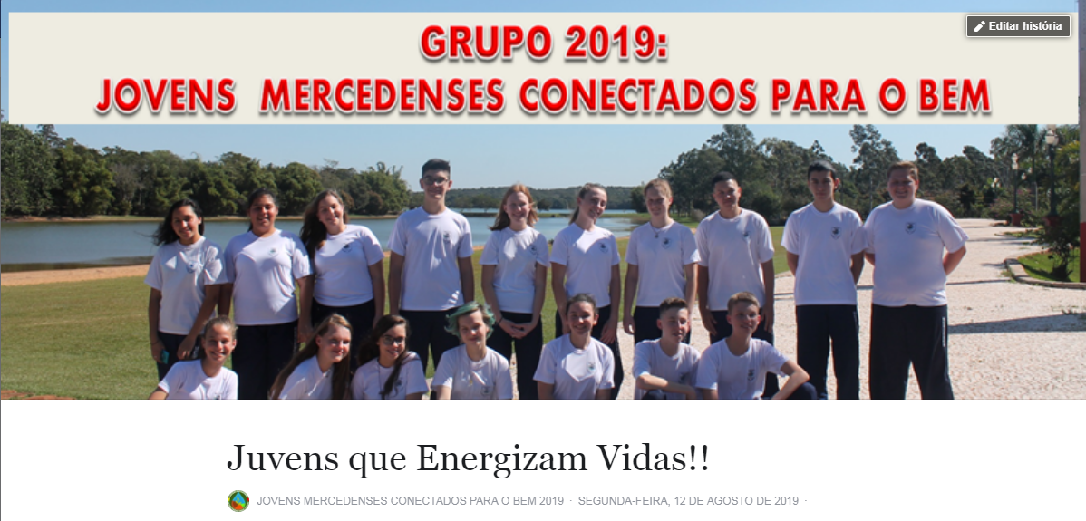
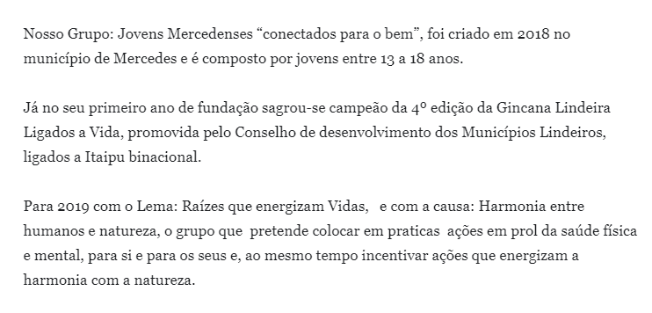
Histórico da Página

